Slide 1

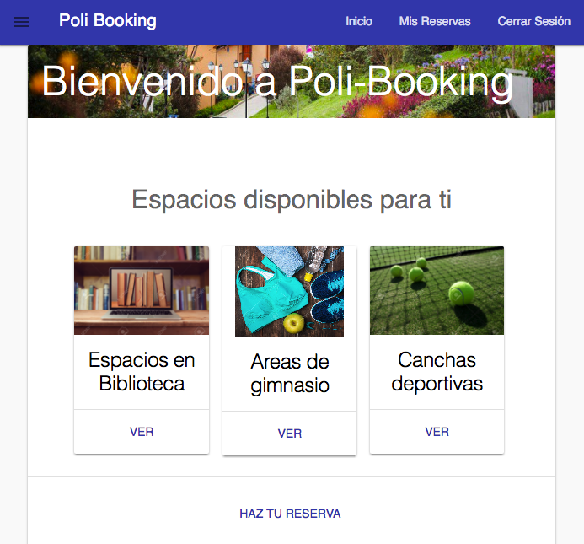
POLI-BOOKING
Julián Andrés Castro
Hernán David Macías Villalobos
Antonio Carlos Paternina Orozco
Jhojan Quintero Melo

Slide 2
Requerimientos

Slide 3
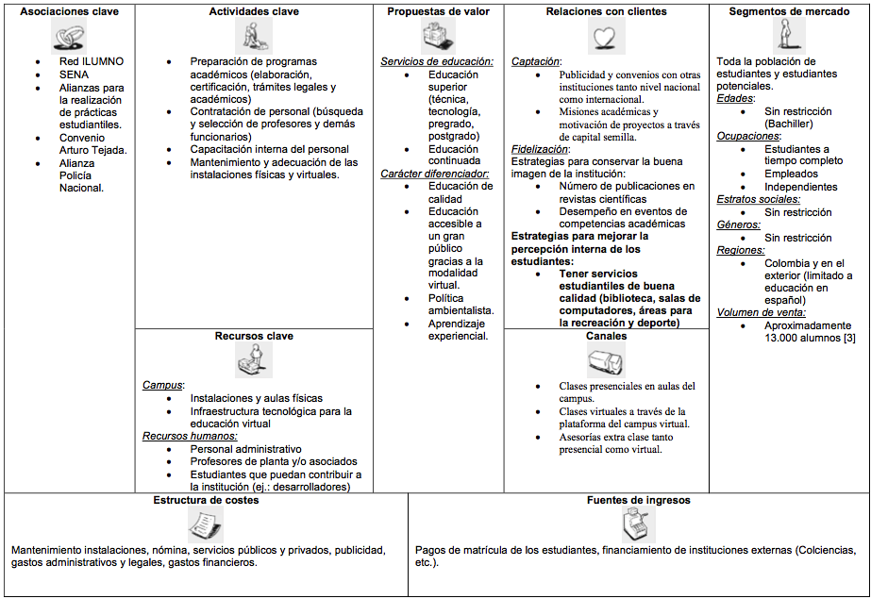
Lienzo de modelo de negocio

Slide 5
Problemática que se busca resolver
Los estudiantes desperdician mucho tiempo en desplazamientos para reservar los servicios de la universidad tales como:
Salas de estudio
Gimnasio
Etc.
Es difícil lograr una planeación semanal de las actividades debido a la ausencia de un sistema eficiente de reserva de servicios.
Hay descontento en los estudiantes por la frustración que produce el hecho no de poder acceder un servicio que se necesita.
Muchos estudiantes optan por no utilizar los servicios de la universidad debido a la posibilidad de que no estén disponibles.

Slide 6

Objetivos

Slide 7
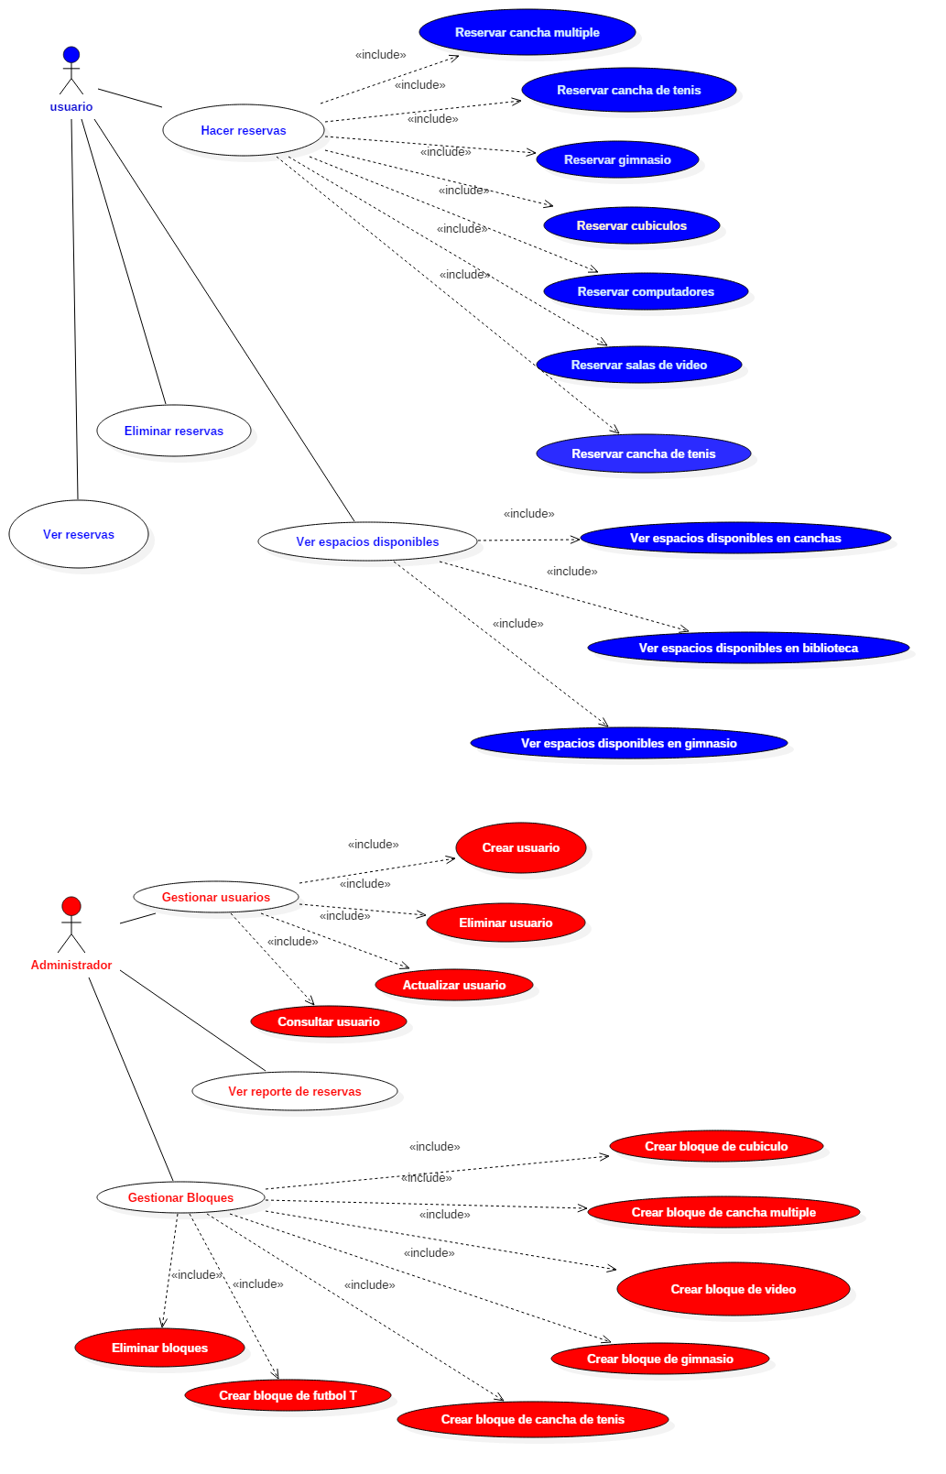
Casos de uso – Actor Estudiante

Slide 8
Casos de uso – Actor Administrador

Slide 9
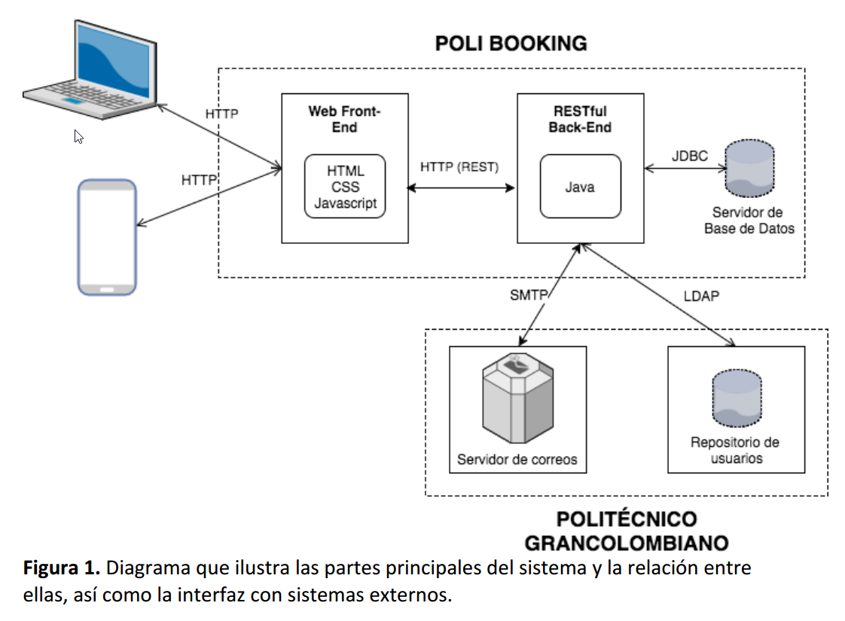
Perspectiva de Producto – Organización General de la Aplicación

Slide 10
Riesgos
R01. Robo de información (un agente externo robe la base de datos de los estudiantes y profesores que la institución universitaria Politécnico Grancolombiano nos asigne para la elaboración de proyecto).
R02. Abandono de proyecto (algún integrante del equipo de trabajo por alguna u otra indiferencia abandone el proyecto y decida llevarse todo lo realizado hasta ese momento dejando al equipo sin una base).
R03. Desconexión del servidor (por alguna u otra razón la página no responde a las solicitudes de los estudiantes o profesores).
R04. Sobrecarga de solicitudes (en un momento cualquiera llegue una serie de solicitudes muy grande al mismo tiempo y esto haga que la plataforma no responda adecuadamente).
R05. Daños en la infraestructura (los equipos necesarios para el desarrollo del proyecto presenten fallas, impidiendo el desarrollo de él mismo).
R06. Externos (mantenimiento en los espacios como gimnasio, biblioteca, canchas. Actividades extracurriculares del politécnico Grancolombiano que cierre actividades en los diferentes espacios).
R07. Manejo de tecnologías nuevas (requieren de estudio por los integrantes del grupo para entenderlas y llegar a un buen desarrollo del proyecto).
R08. Ataque informático (agentes externos o de la misma institución quieran acceder mediante nuestra plataforma para dañar directamente al politécnico Grancolombiano
R09. Perdida de la información (la plataforma usada para el control del desarrollo del proyecto presente alguna anormalidad y esta se borre). R10. Posibles cambios en el alcance u objetivos en el proyecto.

Slide 11
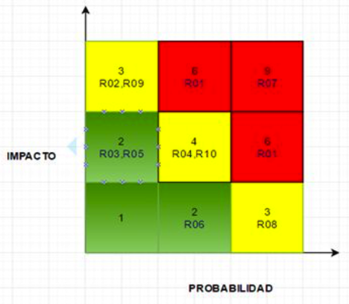
Evaluación de riesgos
sgo | Probabilidad | Impacto | Total
R01 | 2 | 3 | 6
R02 | 1 | 3 | 3
R03 | 1 | 2 | 2
R04 | 2 | 2 | 4
R05 | 1 | 2 | 2
R06 | 2 | 1 | 2
R07 | 3 | 3 | 9
R08 | 1 | 3 | 3
R09 | 1 | 3 | 3
R10 | 2 | 2 | 4

Slide 12
Planeación

Slide 13
Historias de Usuario y Planeación

Slide 14
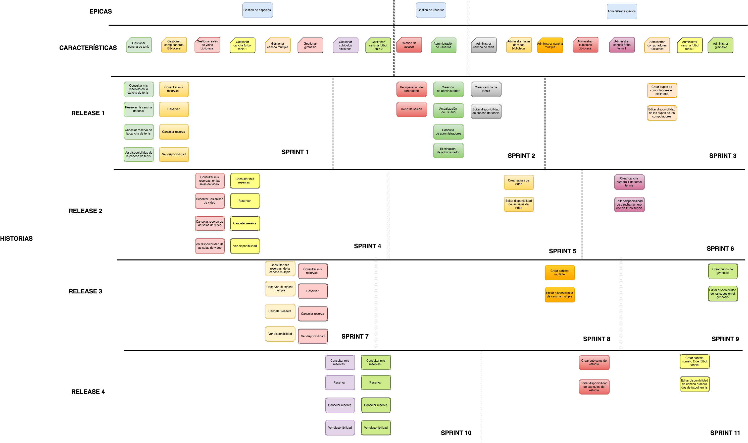

Slide 15
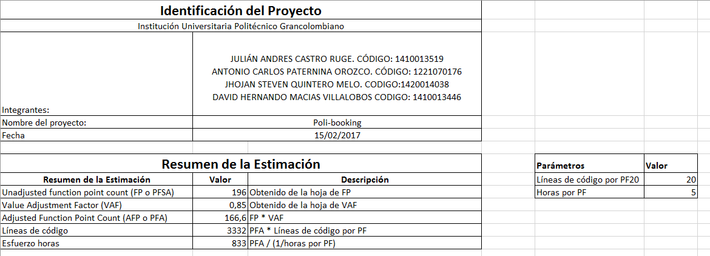
Estimación por puntos de función
Detalles en Github: EstimacionPuntosDeFuncion

Slide 16
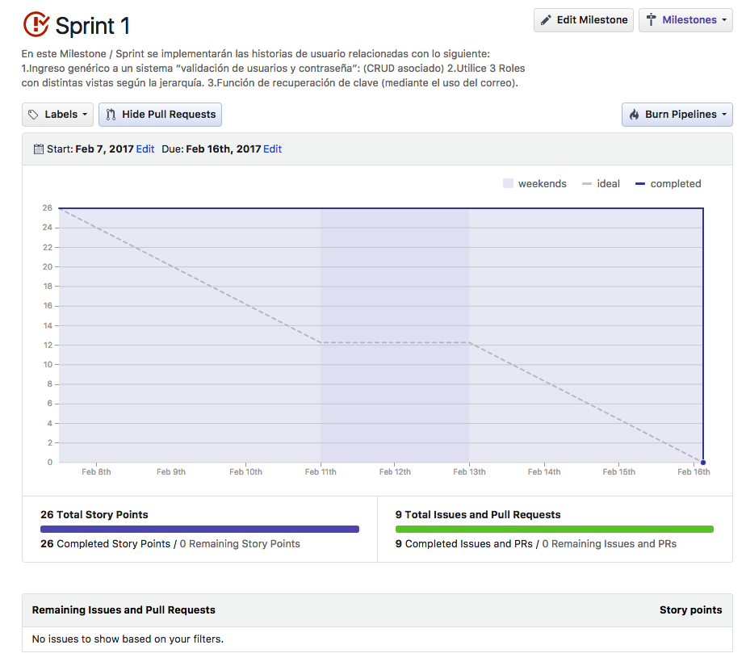
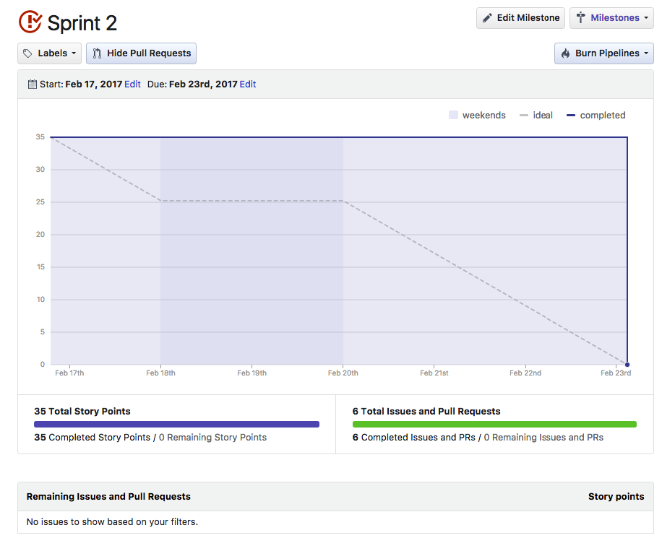
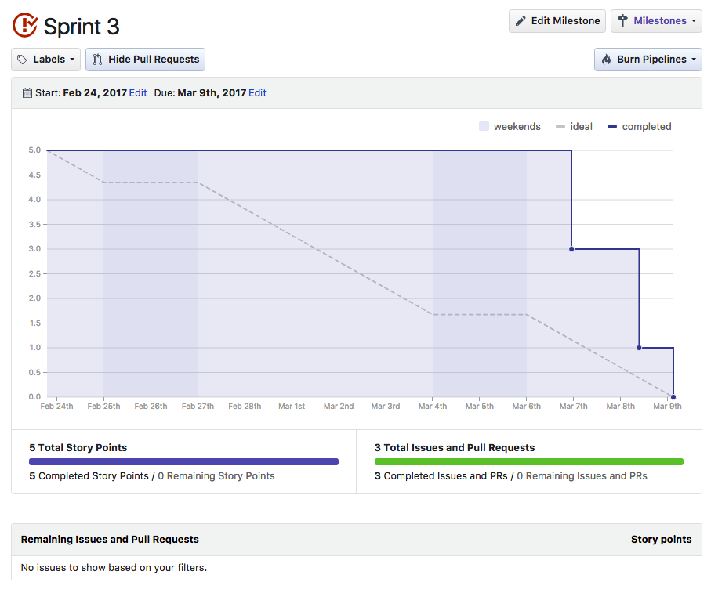
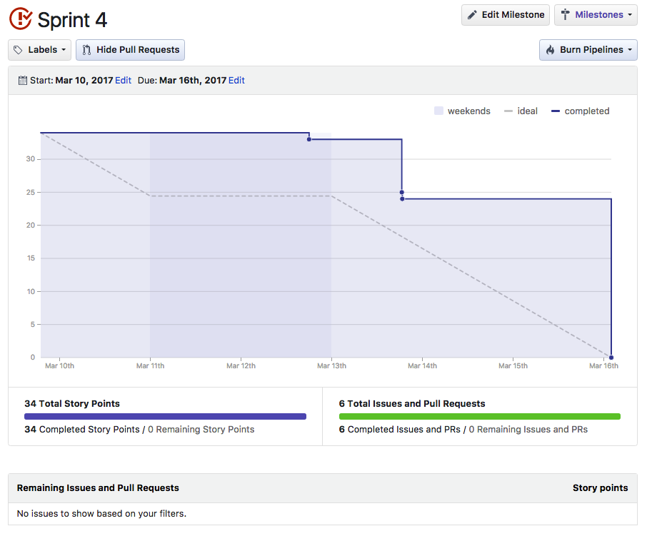
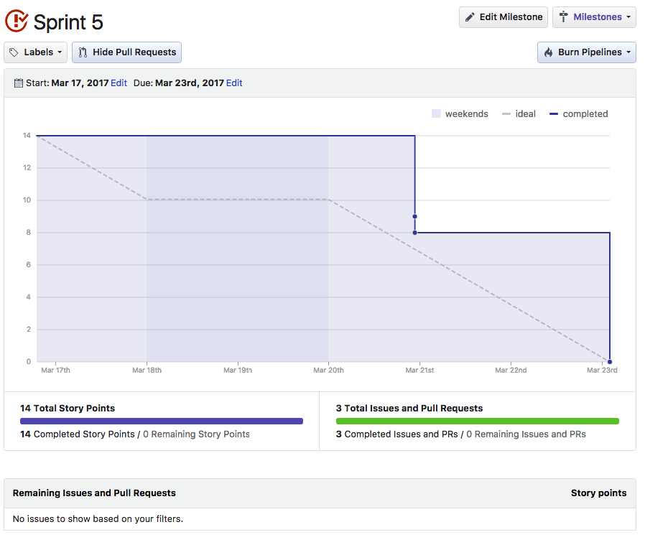
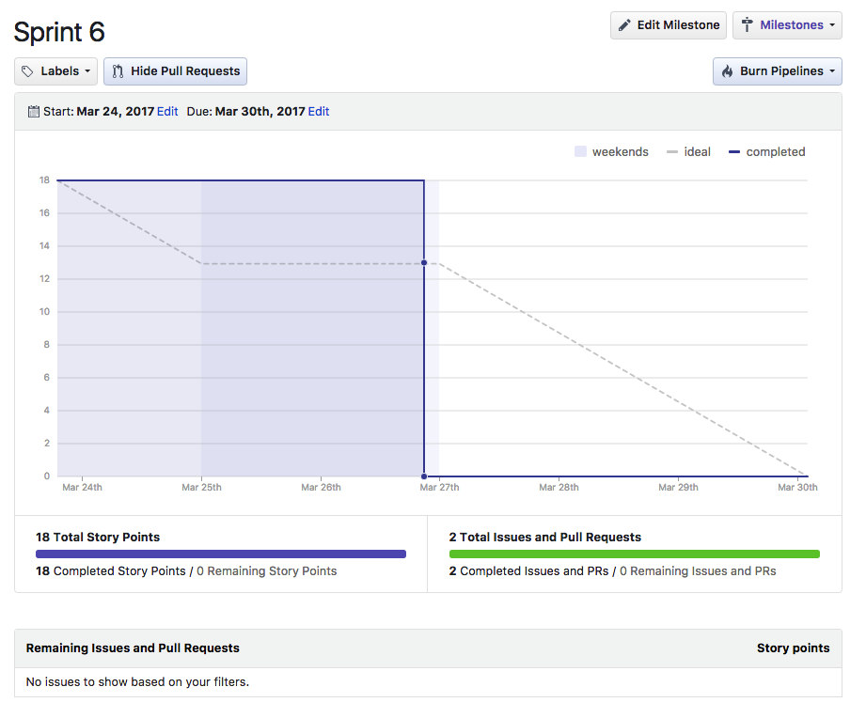
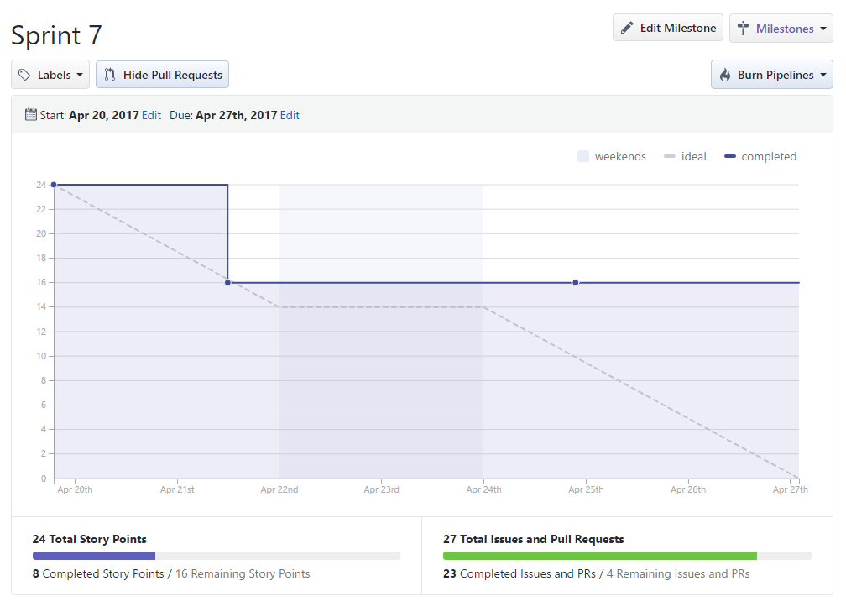
Burndown charts

Slide 17
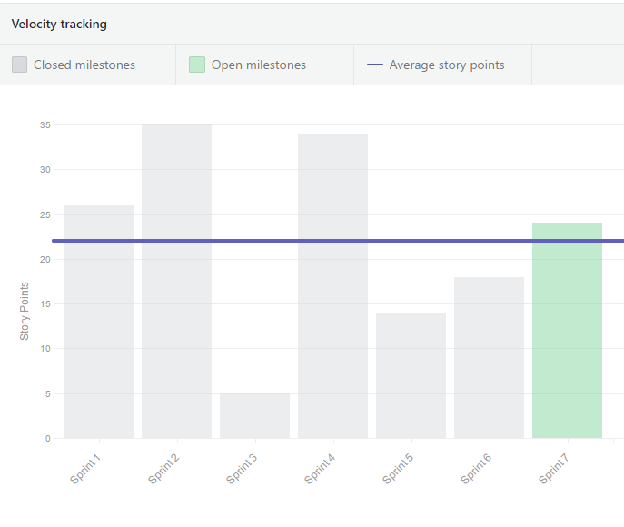
Velocity

Slide 18
Diseño

Slide 19
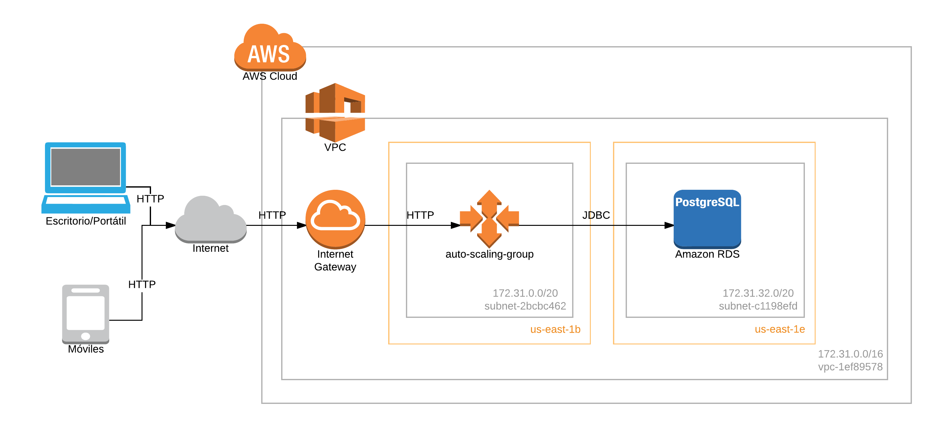
Diagrama de Infraestructura
Despliegue en Amazon Web Services (AWS) usando AWS Elastic Beanstalk
Instancias EC2 configuradas con un grupo autoescalable
Servidor de Bases de Datos PostgreSQL
Accesible a través de Internet mediante un navegador web en dispositivos de escritorio y móviles

Slide 20


Frameworks y librerías usados
Spring
Spring core: inyección de dependencias, AOP, manejo de transacciones
Spring Boot: facilita tareas repetitivas al usar convenciones y valores por defecto
Spring MVC: declaración de controladores para exponer servicios a través de HTTP
Spring Data: abstracción de JPA > JDBC para usar mapeo entidad relacional
Spring Data Rest: expone entidades a través de servicios RESTful
Spring Security: manejo de seguridad (autenticación, autorización/roles, CSRF, cifrado de contraseñas, etc)
BackboneJS
Librería de Javascript que facilita consumo de servicios REST y manejo de eventos.

Slide 21
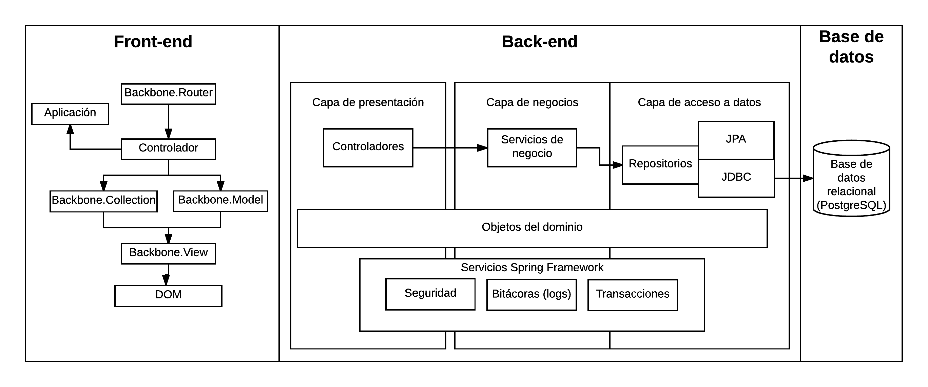
Diagrama de arquitectura – Arquitectura cliente servidor basada en capas

Slide 22
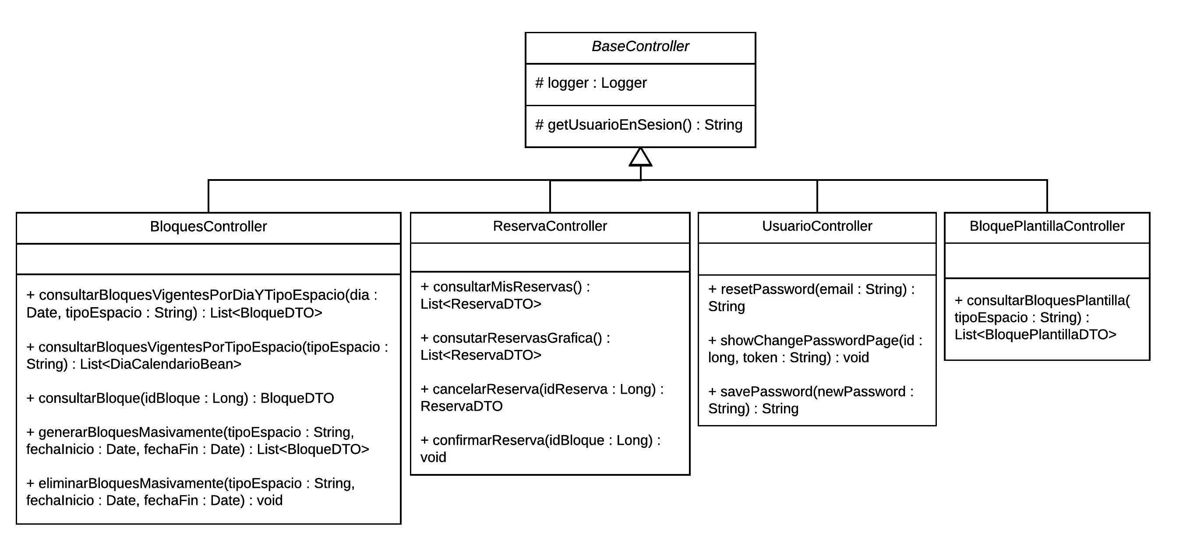
Diagramas de Clases - Controladores

Slide 23
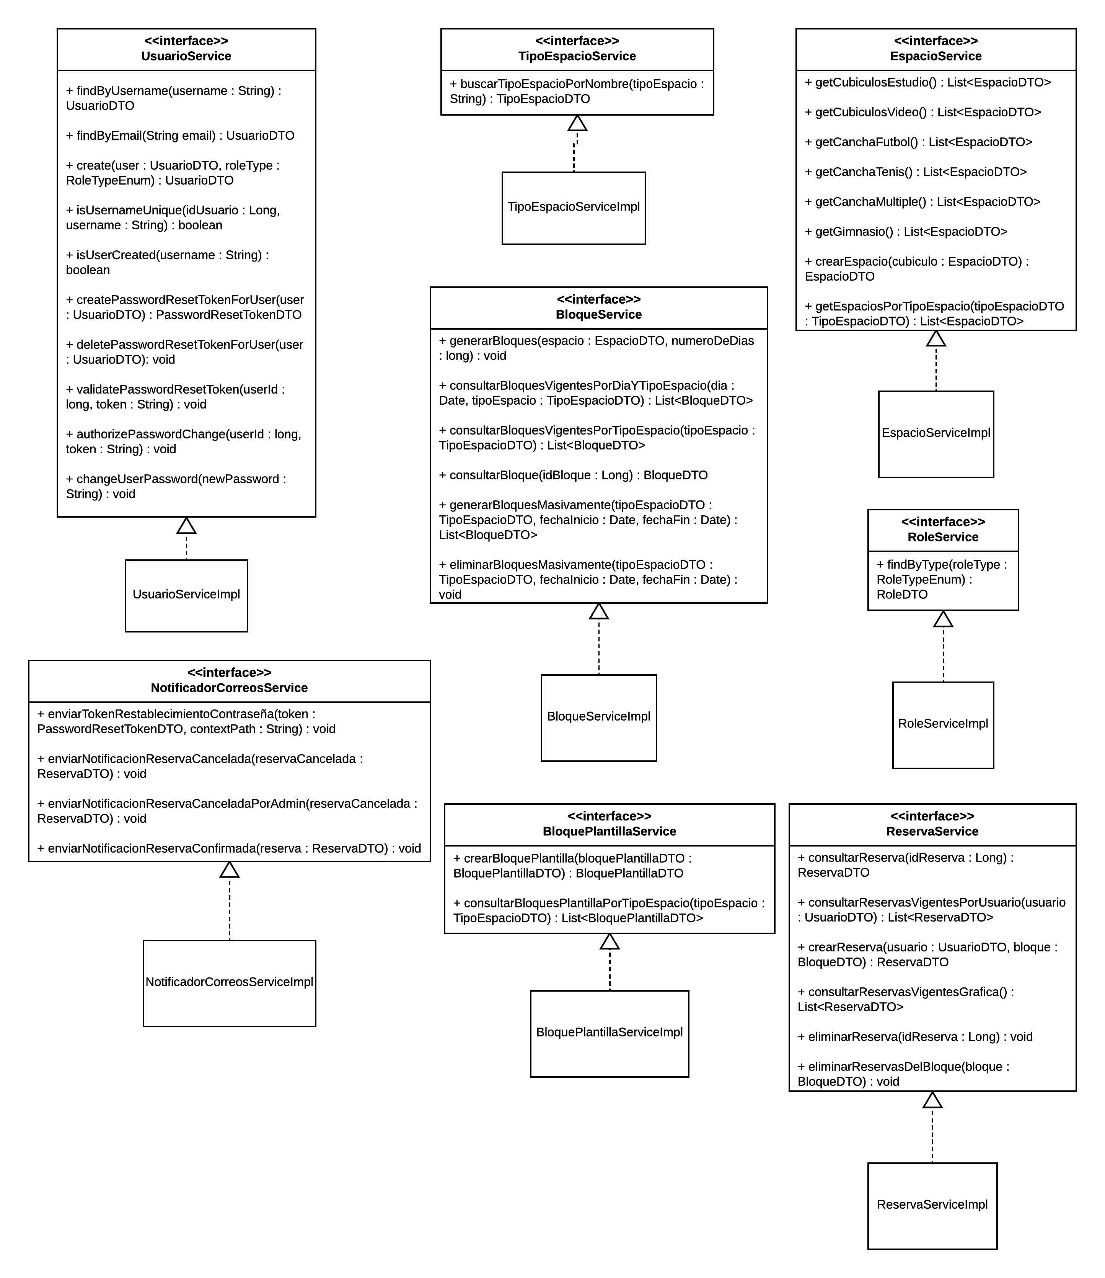
Diagramas de clases - Servicios

Slide 24
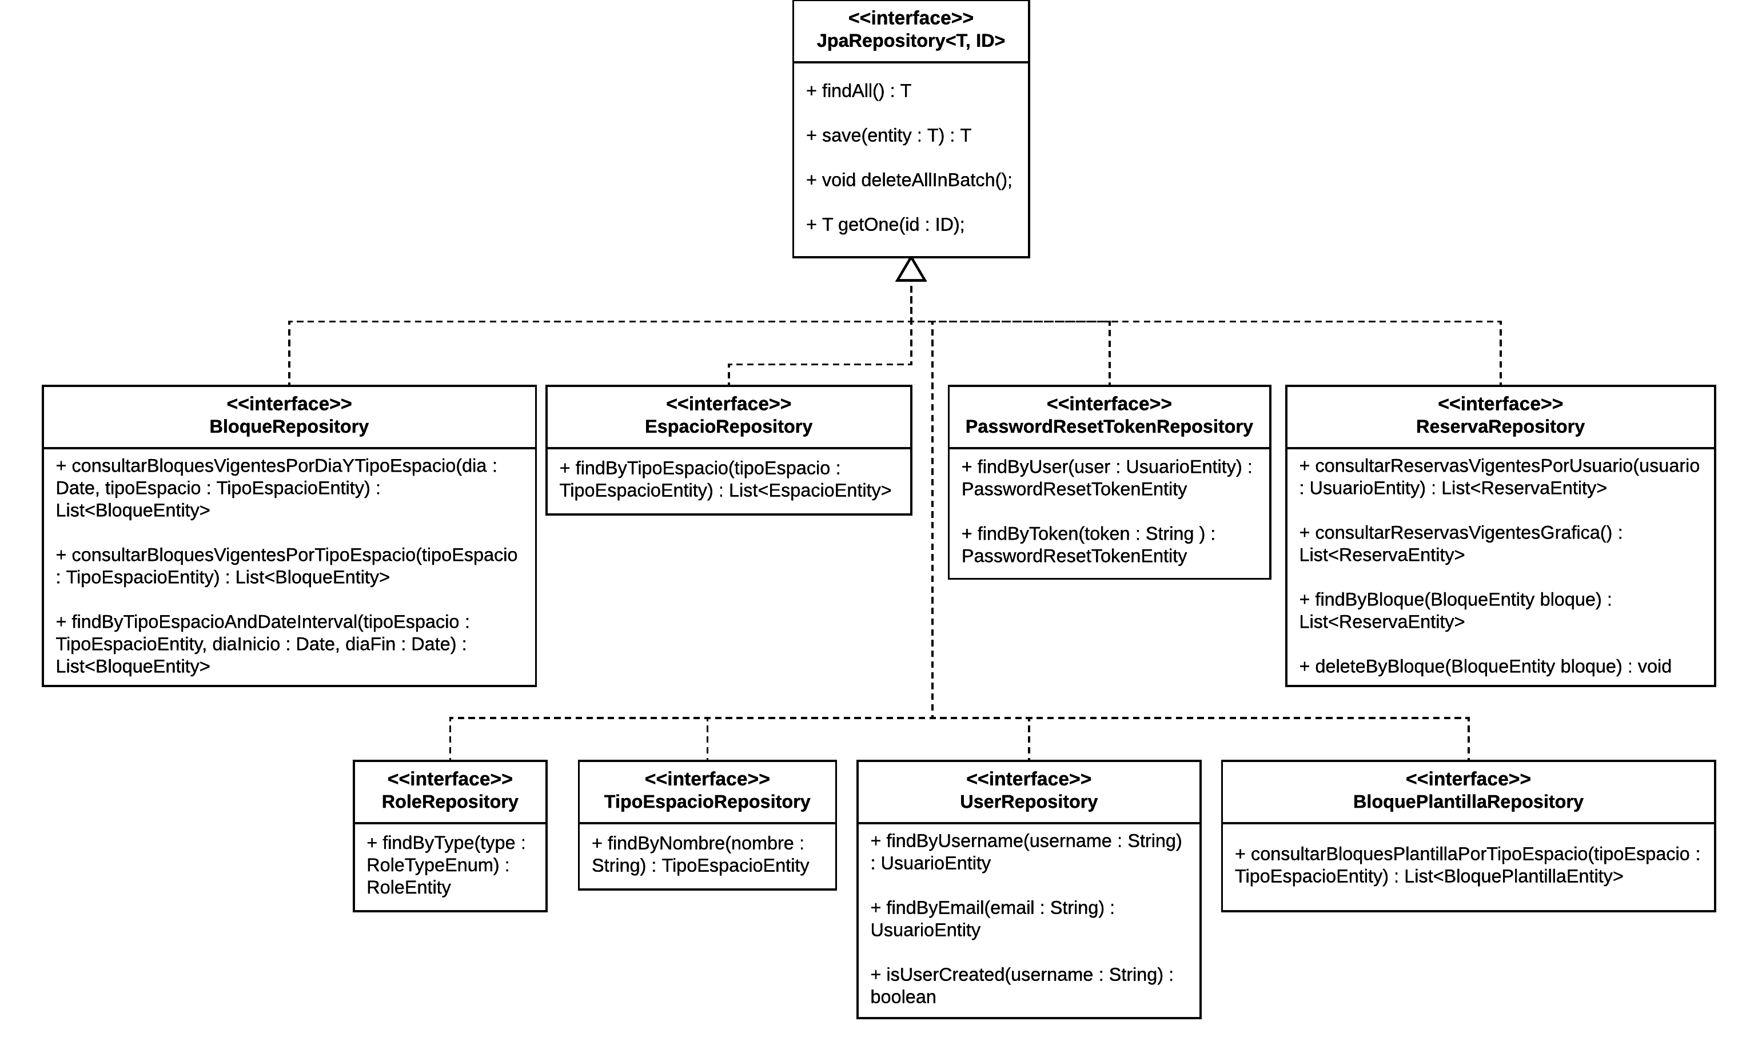
Diagramas de Clases - Repositories

Slide 25
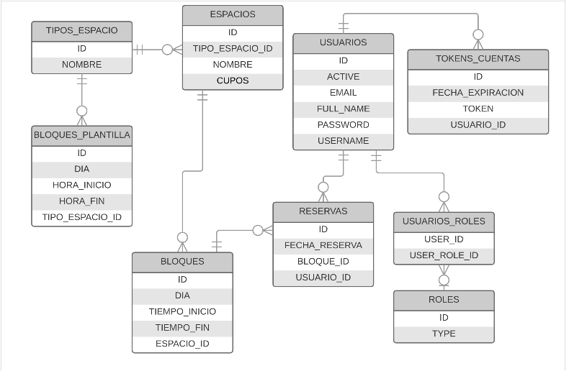
Modelo entidad relación

Slide 26
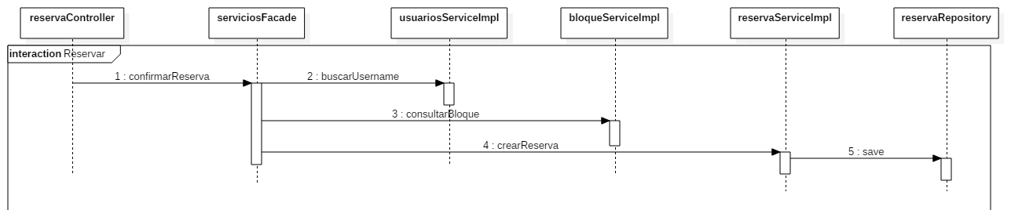
Diagrama de secuencia - Reserva

Slide 27
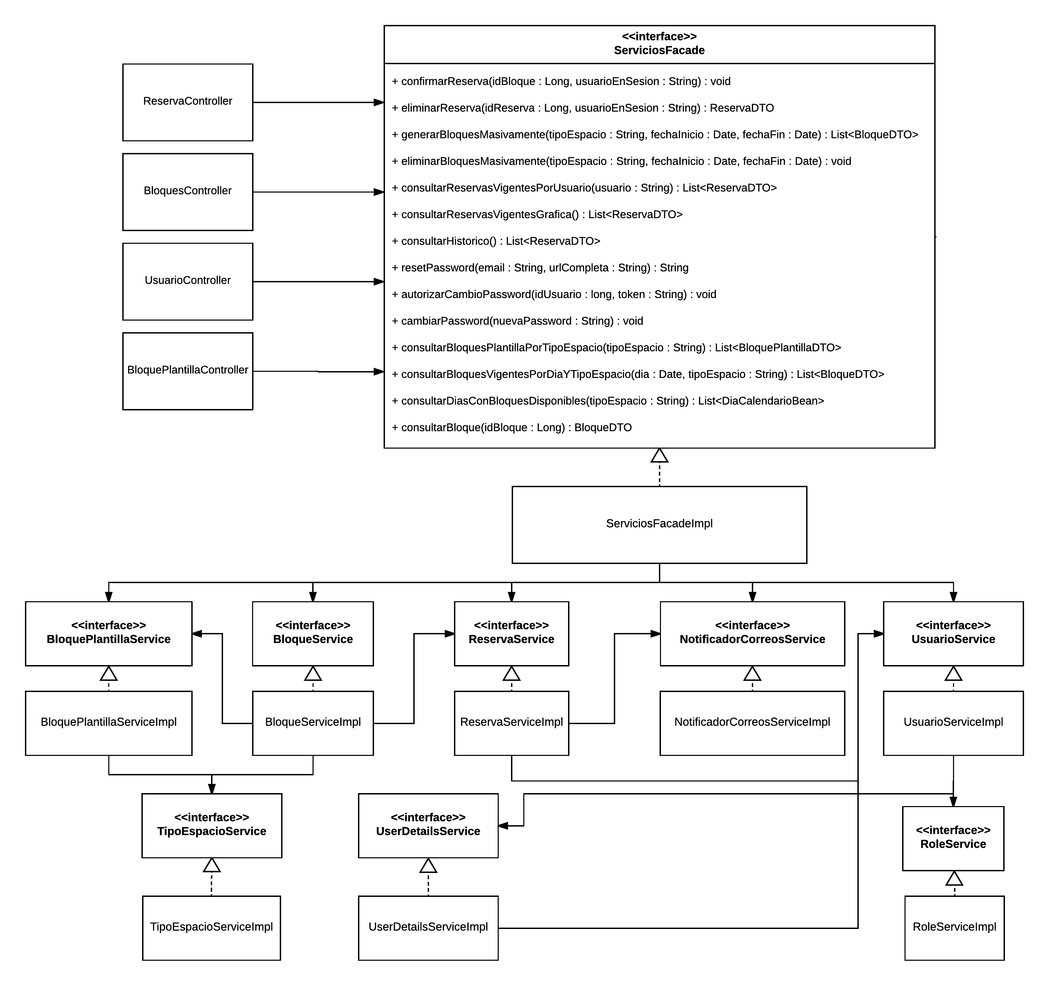
Patrones de diseño usados en la aplicación Facade

Slide 28
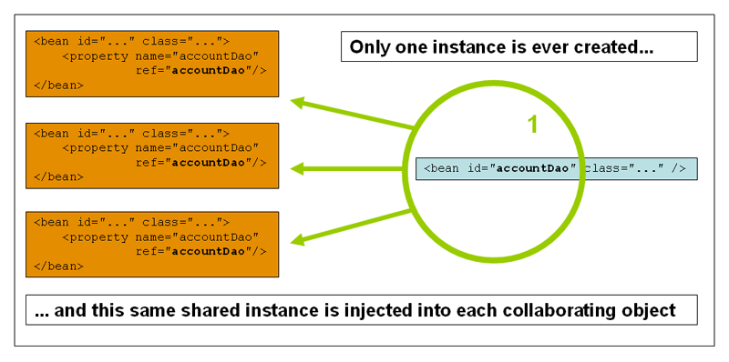
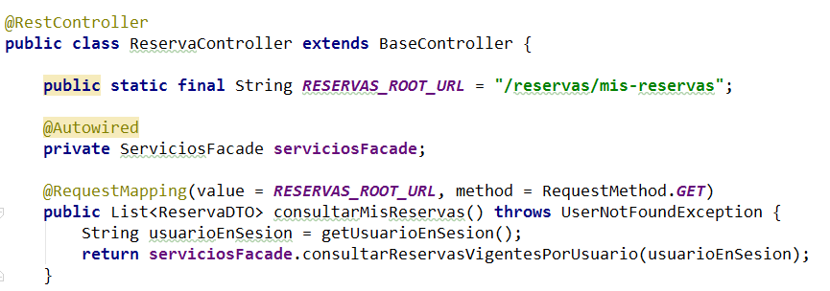
Algunos principios/patrones usados por Spring
Singleton
Inyección de dependencias
Inversión de control
«Spring Framework Reference Documentation». [En línea]. Disponible en: https://docs.spring.io/spring/docs/current/spring-framework-reference/htmlsingle/. [Accedido: 20-abr-2017].

Slide 29
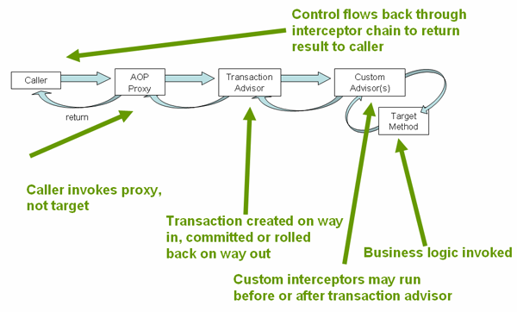
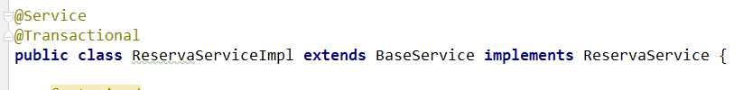
Algunos principios/patrones usados por Spring
Proxy
«Spring Framework Reference Documentation». [En línea]. Disponible en: https://docs.spring.io/spring/docs/current/spring-framework-reference/htmlsingle/. [Accedido: 20-abr-2017].

Slide 30
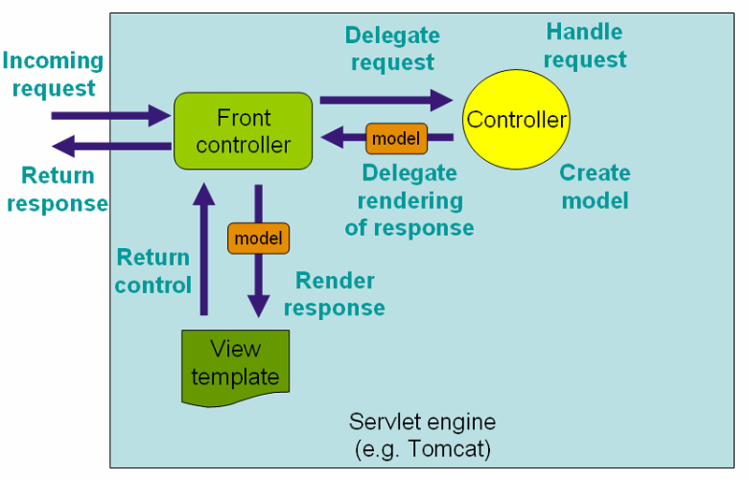
Algunos principios/patrones usados por Spring
Front Controller
«Spring Framework Reference Documentation». [En línea]. Disponible en: https://docs.spring.io/spring/docs/current/spring-framework-reference/htmlsingle/. [Accedido: 20-abr-2017].

Slide 31
Demo - Reservas

Slide 32
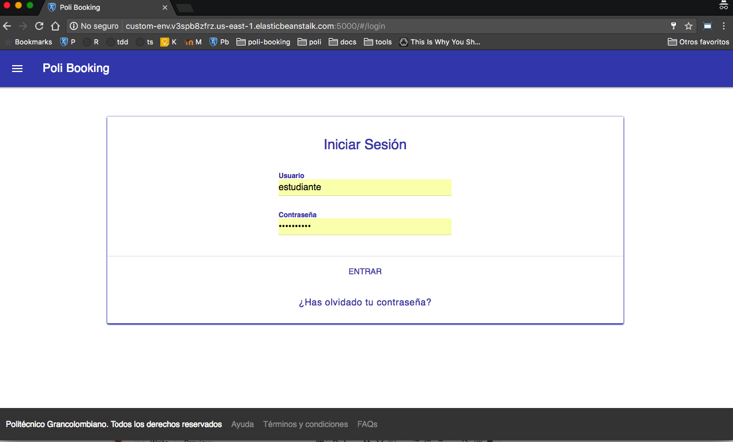
Inicio de Sesión con rol de estudiante

Slide 33
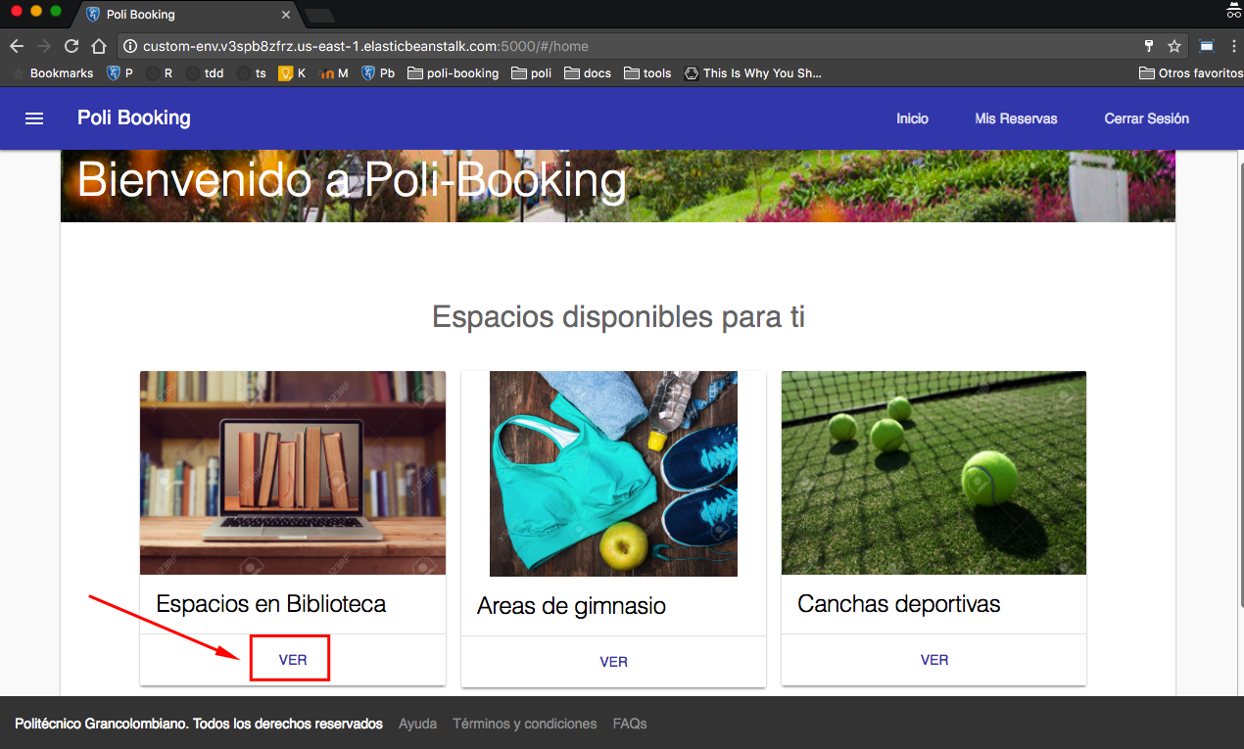
Dirigirse a espacios de Biblioteca

Slide 34
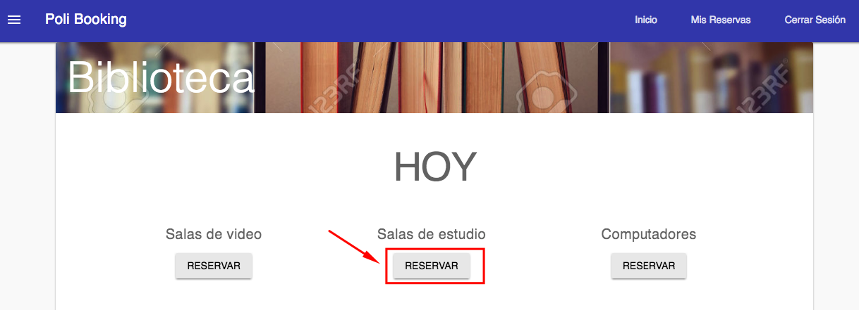
Para ver la disponibilidad del día de hoy

Slide 35
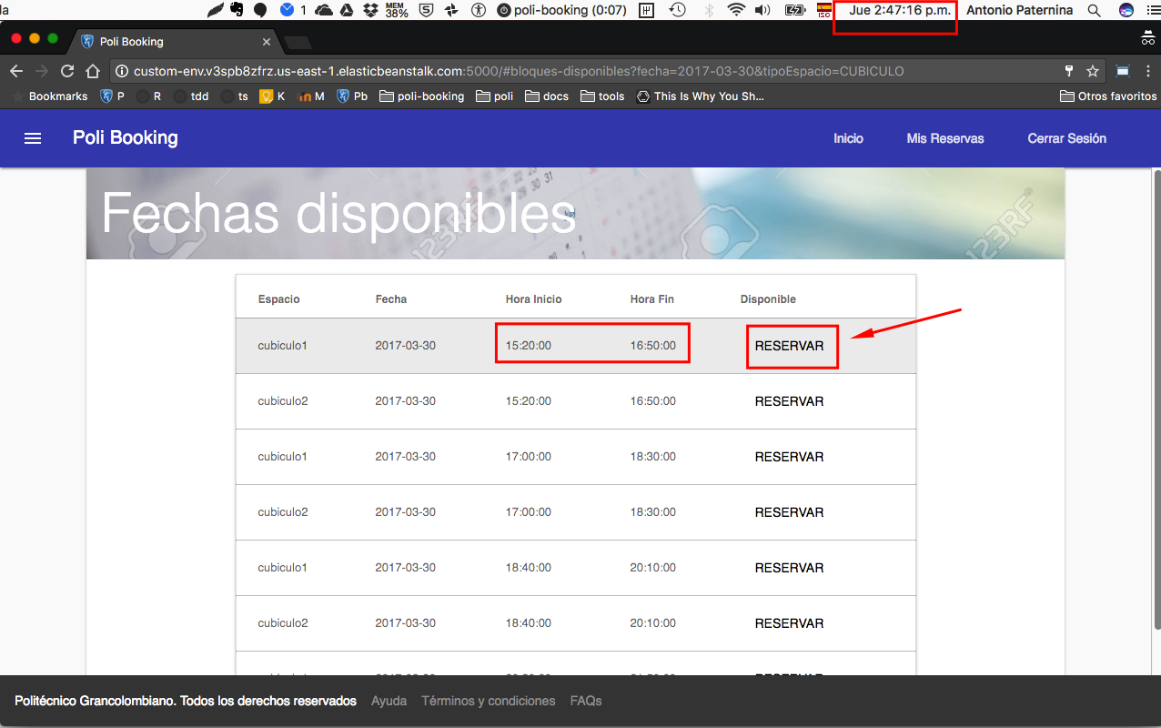
hacer clic en el botón de reservar

Slide 36
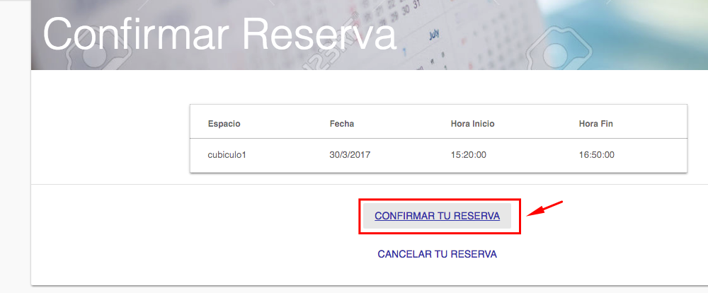
confirmar los datos de la reserva

Slide 37
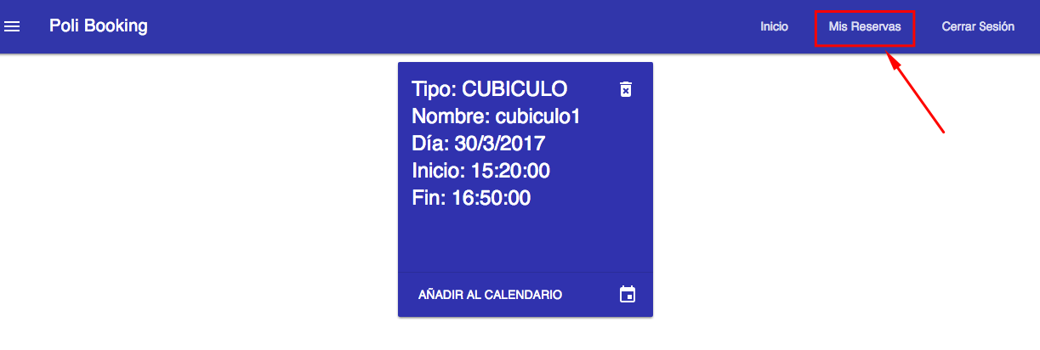
verificar la reserva en ”Mis Reservas”

Slide 38
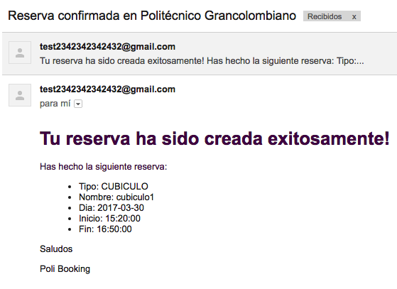
correo de notificación

Slide 39
¿si quiero reservar algo para un día que no sea hoy?

Slide 40
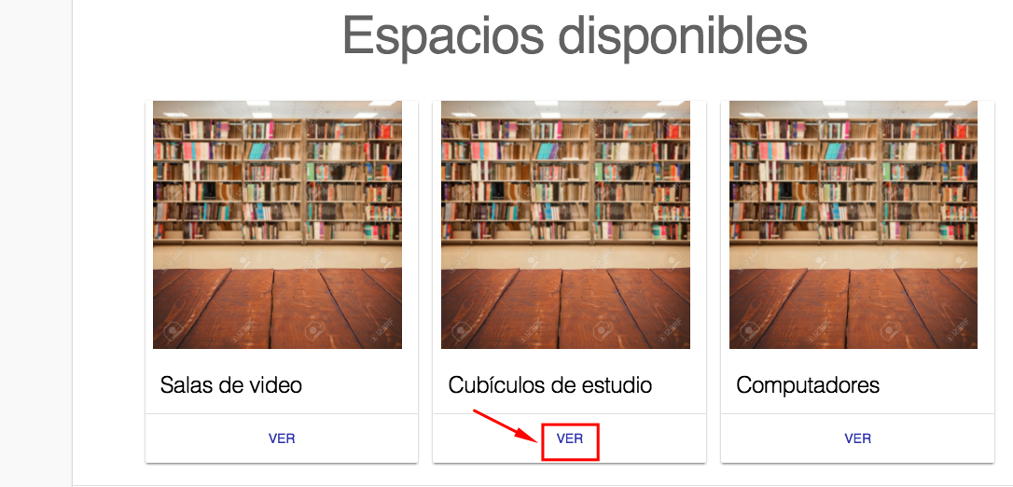
ir a ”cubículos de estudio”

Slide 41
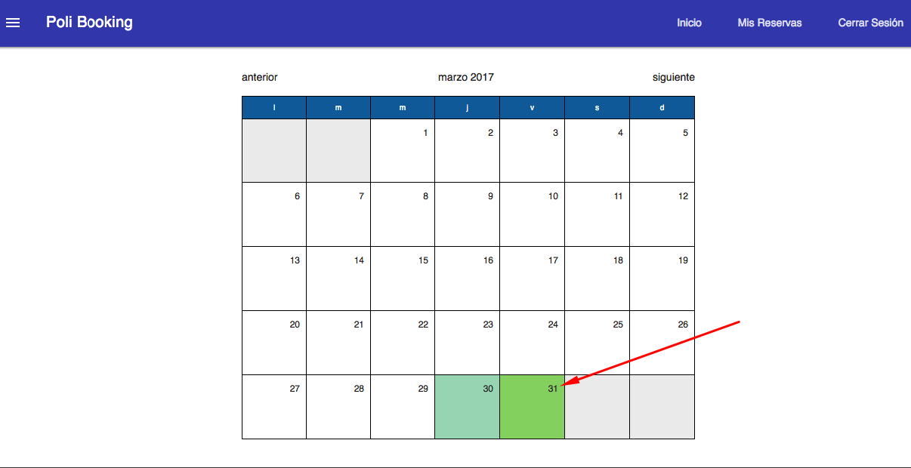
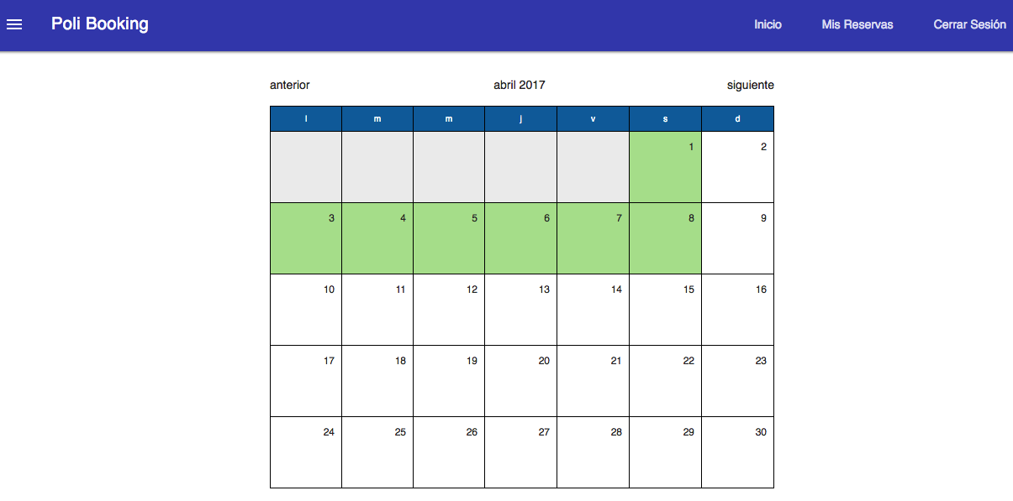
elegir el día (verde = disponible)

Slide 42
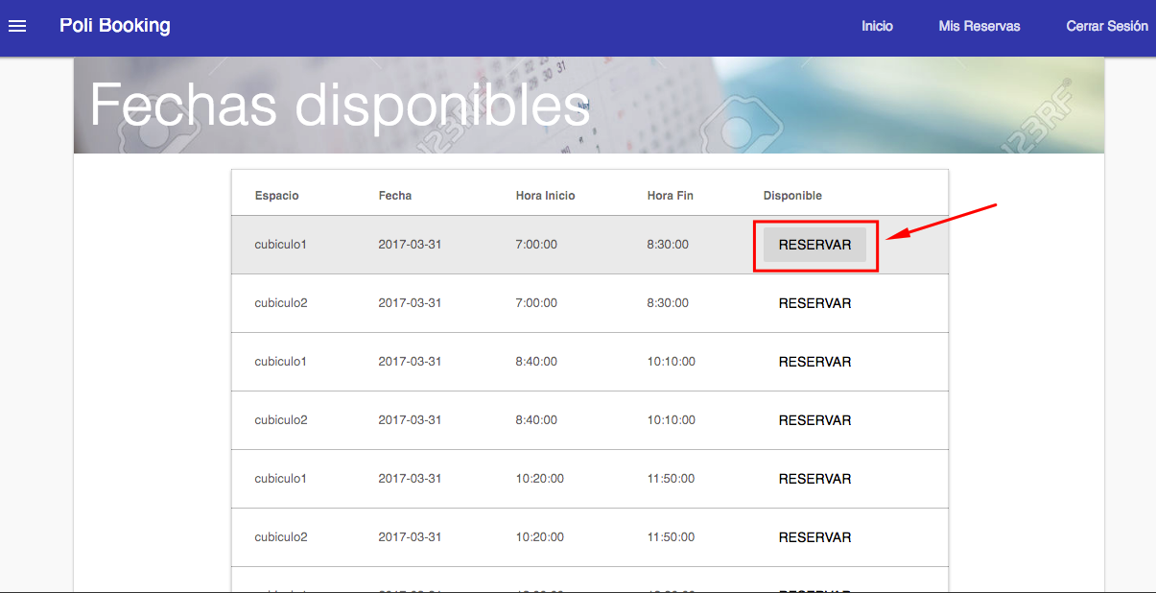
hacer clic en reservar

Slide 43
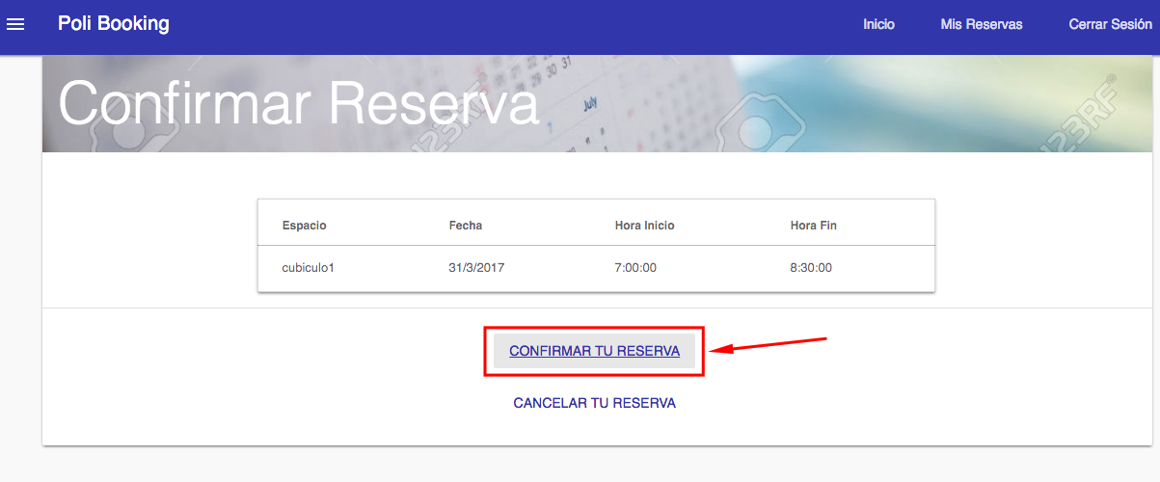
confirmar la reserva

Slide 44
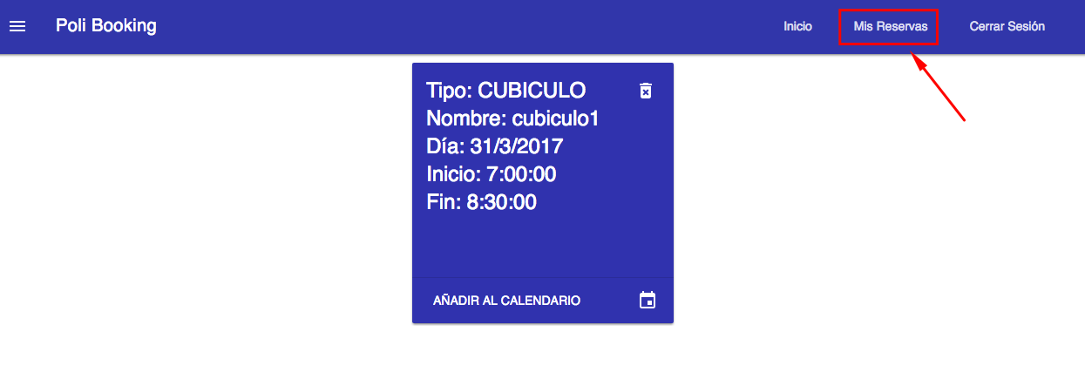
verificar la reserva en “Mis Reservas”

Slide 45
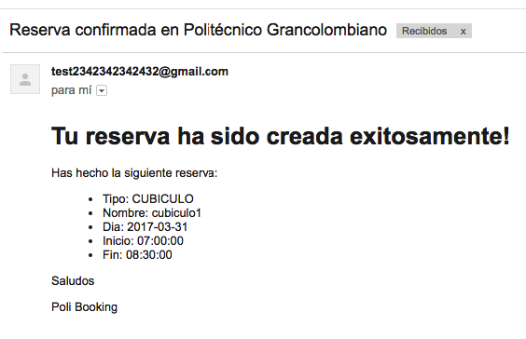
correo de confirmación

Slide 46
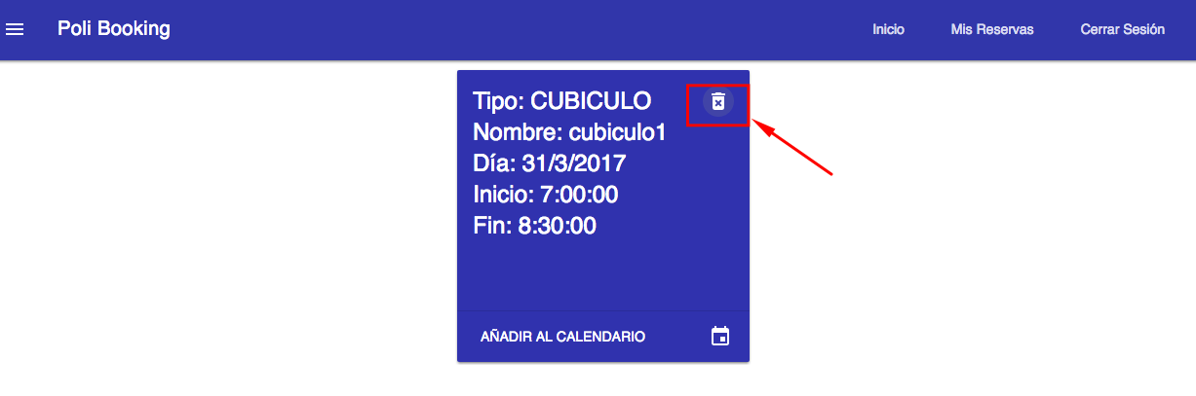
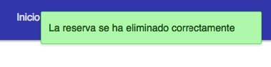
para cancelar la reserva

Slide 47
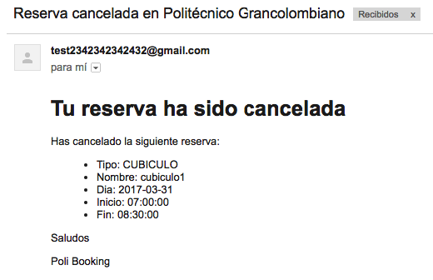
correo de confirmación

Slide 48
Flujo gestión de usuarios

Slide 49
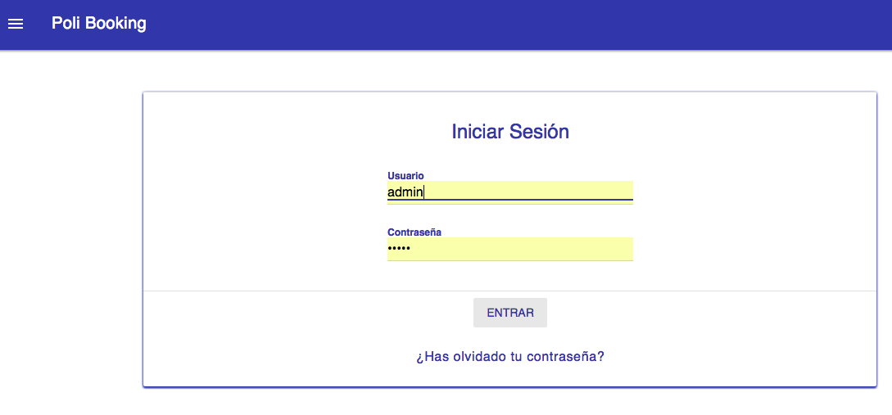
iniciar sesión con rol administrador

Slide 50
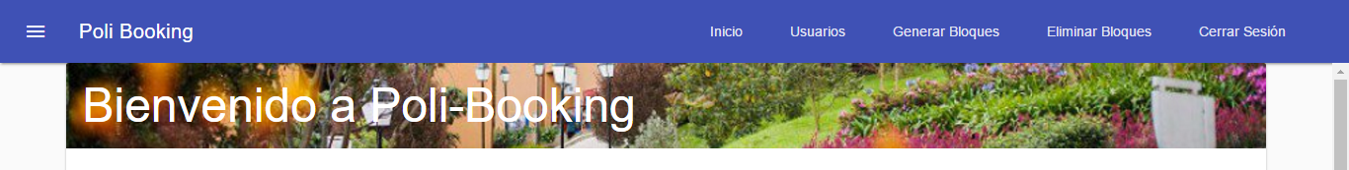
Dirigirse a usuarios

Slide 51
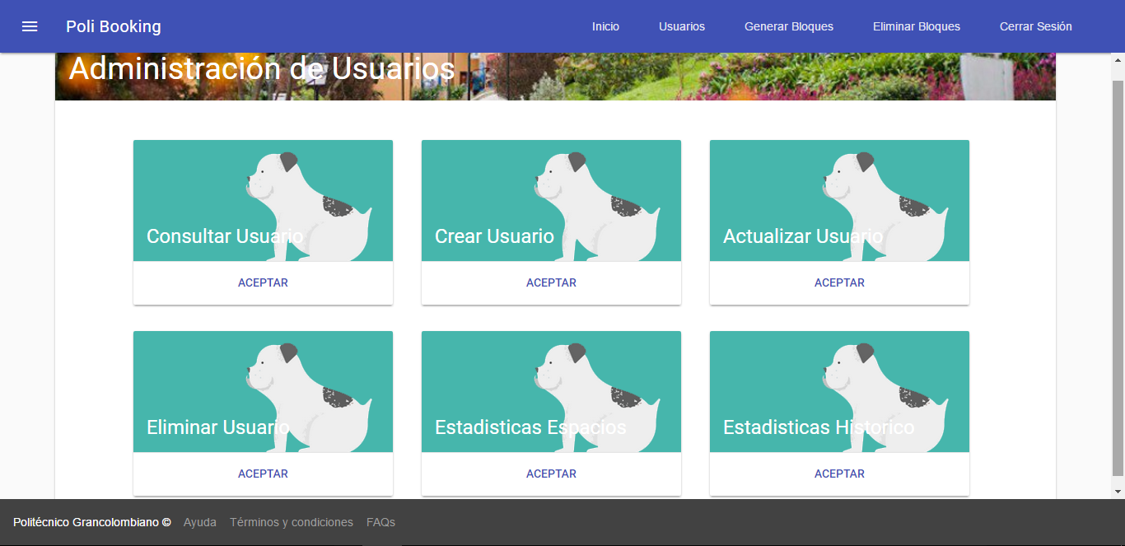

Slide 52
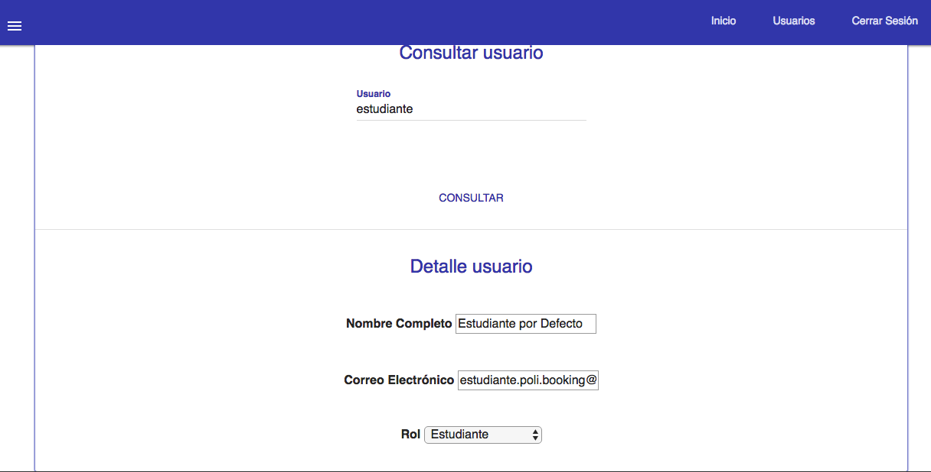
consultar usuario

Slide 53
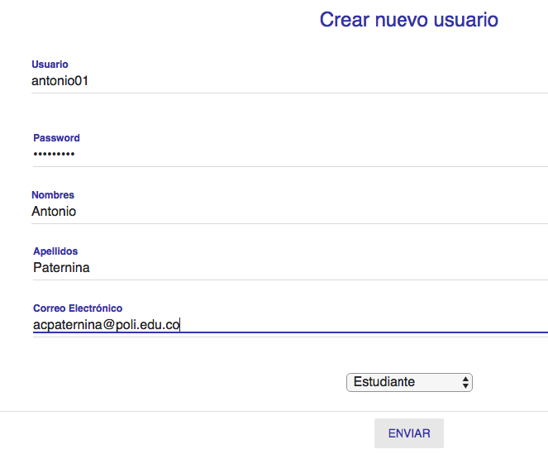
crear nuevo usuario

Slide 54

actualizar usuario

Slide 55

eliminar usuario por nombre

Slide 56

Grafica reservas por día de consulta – 15dias

Slide 57

Grafica reservas histórico

Slide 58

recuperación de contraseña

Slide 59


ingresar correo para recuperar contraseña

Slide 60

correo con enlace para restablecer contraseña

Slide 61

cambio de contraseña

Slide 62
Diríjase a generar bloques

Slide 63

Diríjase a generar bloques

Slide 64


Slide 65
Diríjase a eliminar bloques

Slide 66

Eliminación de bloques

Slide 67

Confirmación de eliminación

Slide 68


